Slide 1












Slide 2


Slide 3









Chọn đáp án nêu đúng đặc điểm
sông ngòi nước ta?
Có rất nhiều sông, chủ yếu là sông lớn.
Có rất nhiều sông, nhưng chủ yếu là sông nhỏ.
Có ít sông, chủ yếu là sông lớn.
Có ít sông.

Slide 4


Nhiệt độ trung bình năm trên
cả nước ta là:
Dưới 27 độ C
Trên 30 độ C
Trên 20 độ C
Trên 15 độ C

Slide 5

Đâu là tên các con sông ở Nam Bộ?
Sông Đồng Nai,
sông Tiền, sông Hậu
Sông Hương, sông Hàn
Sông Đáy,
sông Lô
Sông Hồng,
sông Đà

Slide 6


Slide 7



Slide 8

Đọc thông tin và quan sát các hình 7, 8 em hãy:
- Trình bày đặc điểm của các loại đất ở nước ta.
- Nêu vai trò của đất đối với sản xuất nông nghiệp.
Việt Nam có hai nhóm đất chính là nhóm đất phe-ra-lít (feralit) và nhóm đất phù sa.
Nhóm đất phe-ra-lít phân bố ở vùng đồi núi, với đặc điểm chua và nghèo mùn, thích hợp trồng rừng, cây công nghiệp, cây ăn quả và cây dược liệu. Nhóm đất phù sa phân bố chủ yếu ở vùng đồng bằng, nhìn chung tơi xốp, màu mỡ, thuận lợi trồng cây lương thực (đặc biệt là lúa nước), rau đậu, cây ăn quả,...

Slide 9
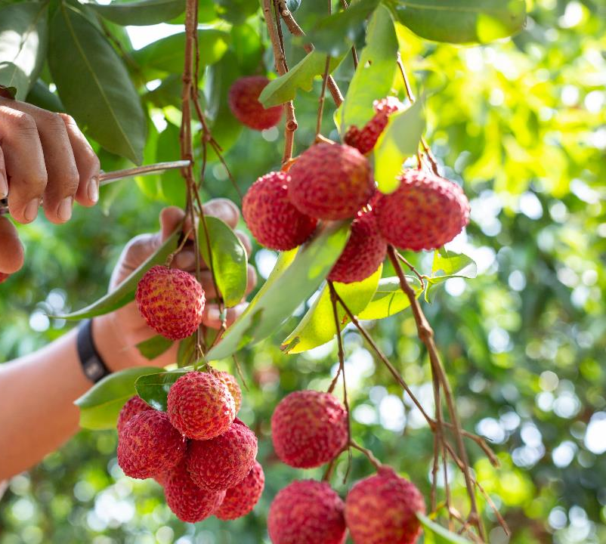
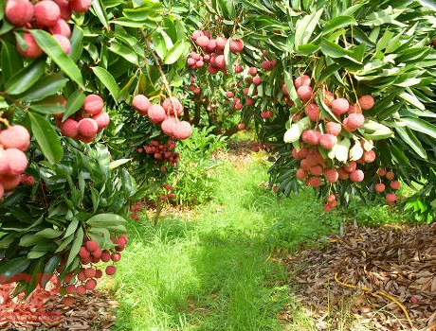
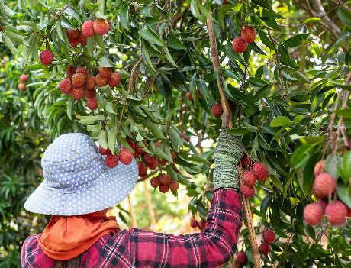
Hình 7. Vườn vải thiều ở vùng đồi núi phía Bắc (Bắc Giang)

Slide 10
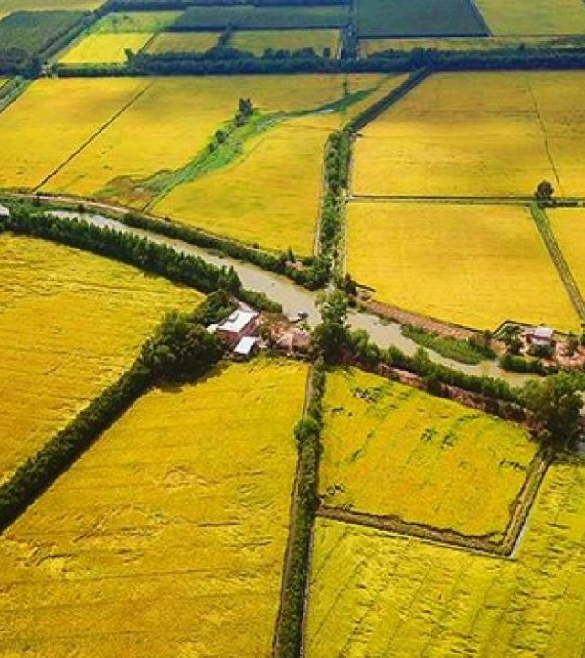
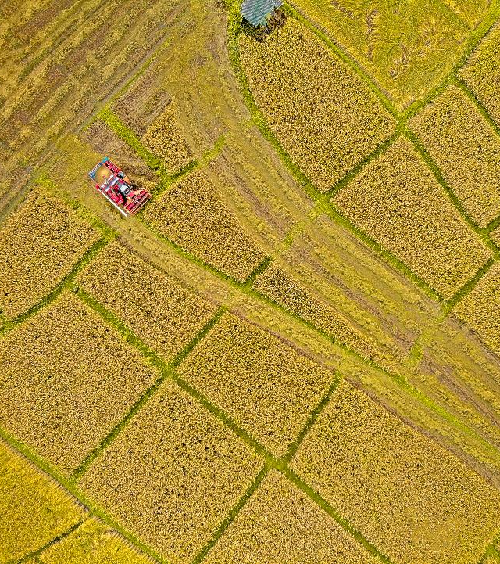
Hình 8. Cánh đồng lúa ở đồng bằng sông Cửu Long (An Giang)

Slide 11

Việt Nam có hai nhóm đất chính là nhóm đất phe-ra-lít (feralit) và nhóm đất phù sa.
Nhóm đất phe-ra-lít phân bố ở vùng đồi núi, với đặc điểm chua và nghèo mùn, thích hợp trồng rừng, cây công nghiệp, cây ăn quả và cây dược liệu.

Slide 12
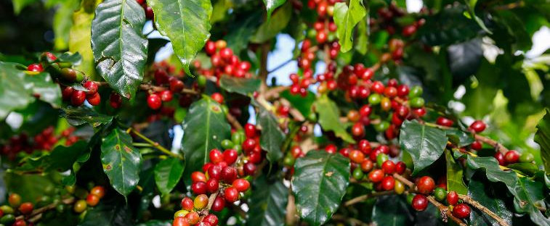
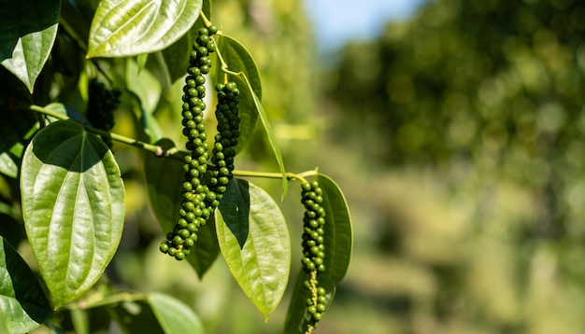
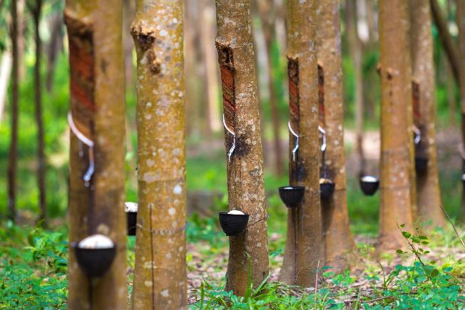
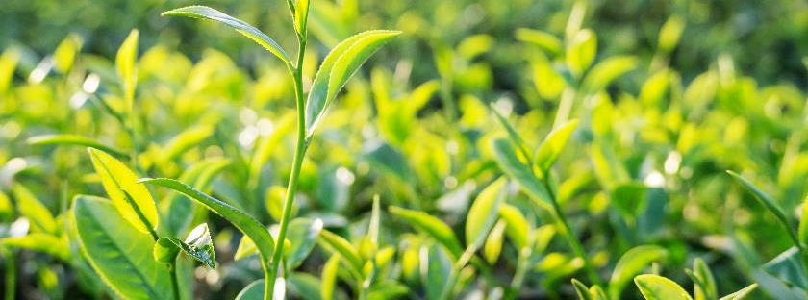
Cây cà phê
Cây công nghiệp
Cây hồ tiêu
Cây cao su
Cây chè

Slide 13
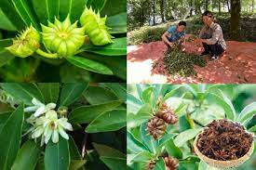
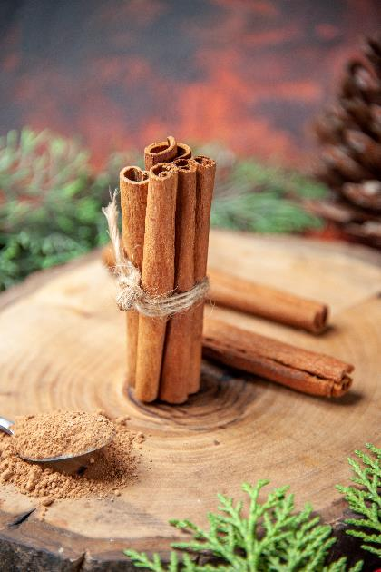
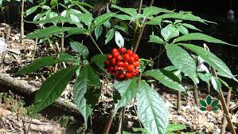
Cây hồi
Cây dược liệu
Cây quế
Cây sâm

Slide 14
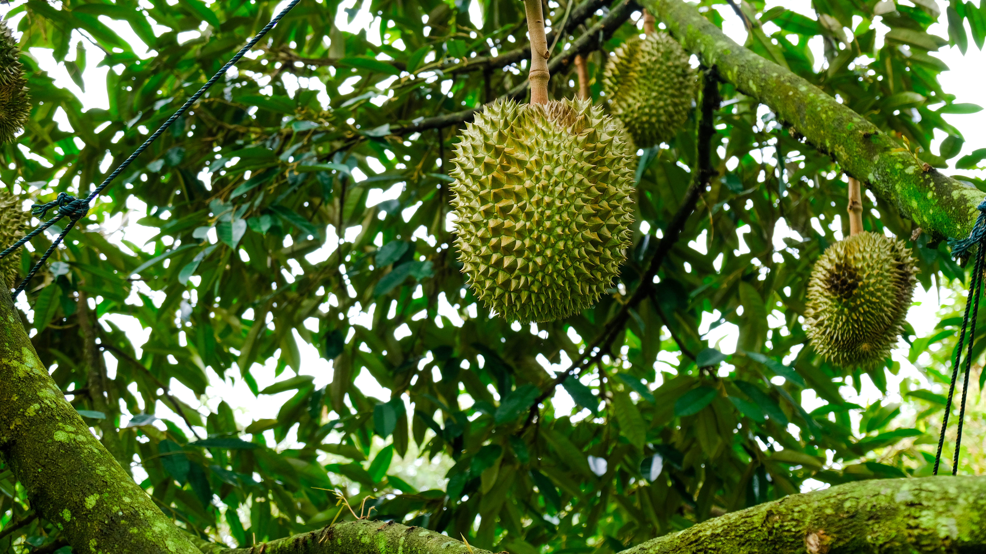
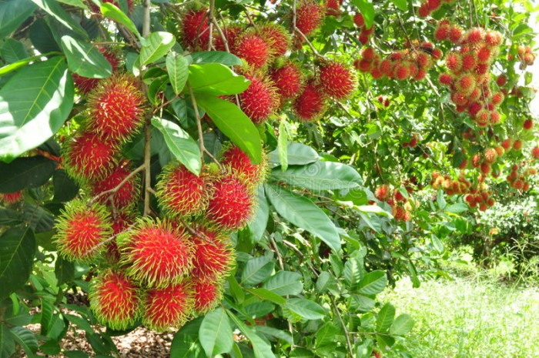
Cây ăn quả
Cây sầu riêng
Cây xoài
Cây chôm chôm

Slide 15
Nhóm đất phù sa phân bố chủ yếu ở vùng đồng bằng, nhìn chung tơi xốp, màu mỡ, thuận lợi trồng cây lương thực (đặc biệt là lúa nước), rau đậu, cây ăn quả,...

Slide 16
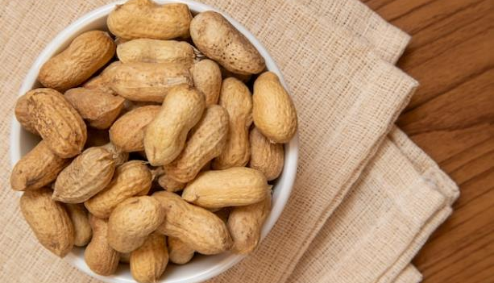
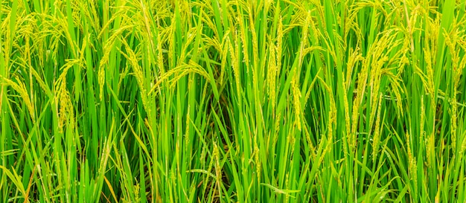
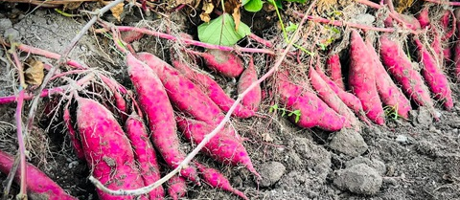
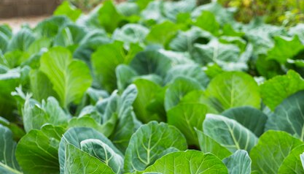
Cây đậu phộng
Cây lúa
Cây rau
Cây khoai

Slide 17

Đọc thông tin và quan sát các hình 9, 10 em hãy:
- Trình bày đặc điểm của rừng ở nước ta.
- Nêu vai trò của rừng đối với đời sống và hoạt động sản xuất.
Trên lãnh thổ Việt Nam, rừng nhiệt đới và rừng ngập mặn chiếm diện tích lớn.
Rừng có vai trò quan trọng: cung cấp gỗ và nhiều sản vật phục vụ cho sản xuất, đời sống của con người (thực phẩm, dược liệu,...); hạn chế xói mòn đất, lũ lụt,...
Hiện nay, diện tích rừng nước ta tăng lên do có nhiều rừng trồng mới, tuy nhiên một số khu rừng tự nhiên vẫn bị khai thác quá mức. Vì vậy, mỗi người cần phải có ý thức bảo vệ rừng.

Slide 18
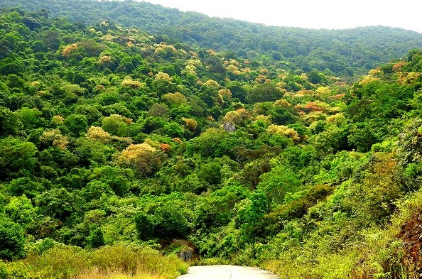
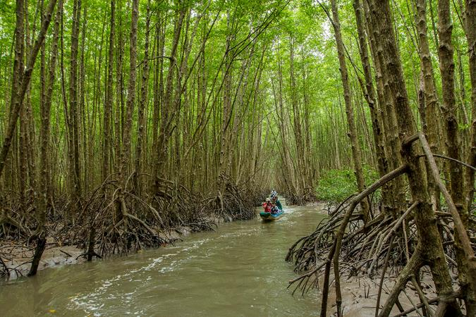
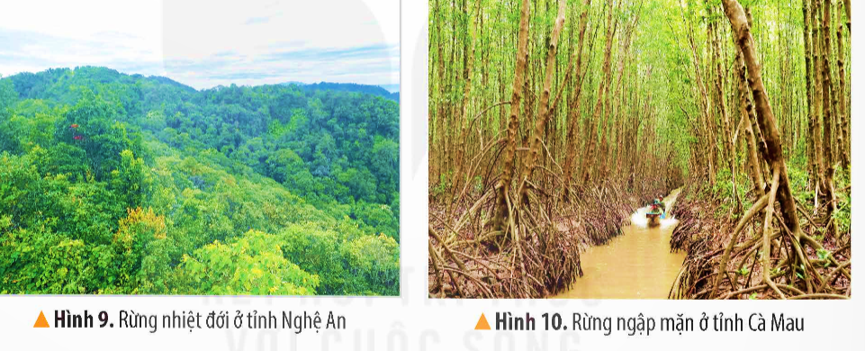

Slide 19


Đặc điểm
Các loại rừng
Rừng nhiệt đới và rừng ngập mặn chiếm diện tích lớn.
Cung cấp gỗ và nhiều sản vật phục vụ cho sản xuất, đời sống của con người (thực phẩm, dược liệu,...); hạn chế xói mòn đất, lũ lụt.
Vai trò
Tình trạng
– biện pháp
Diện tích rừng nước ta tăng lên do có nhiều rừng trồng mới, tuy nhiên một số khu rừng tự nhiên vẫn bị khai thác quá mức. Vì vậy, mỗi người cần phải có ý thức bảo vệ rừng.

Slide 20
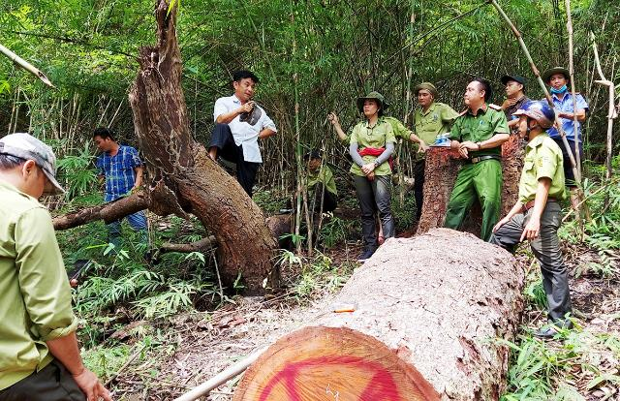
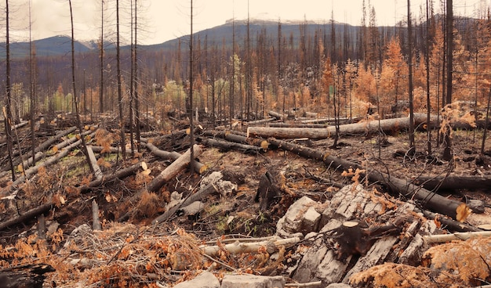
Phá rừng, khai thác không đúng quy định

Slide 21

Là học sinh, em cần làm gì để bảo vệ rừng?

Slide 22
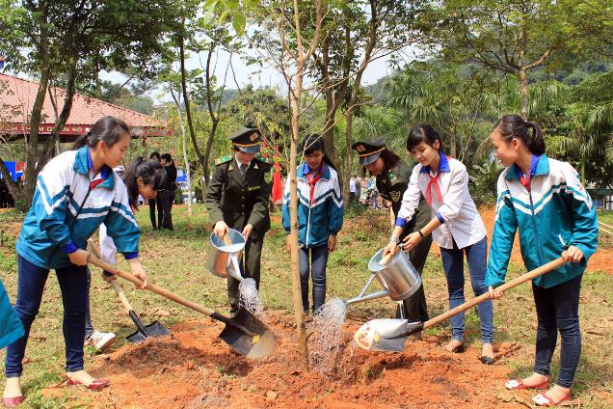
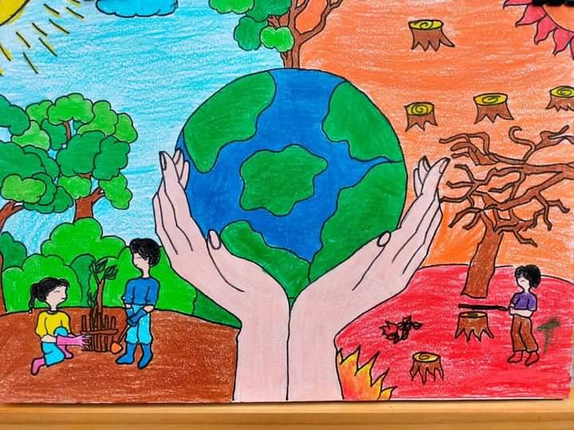
Tham gia trồng,
chăm sóc cây
Vẽ tranh tuyên truyền

Slide 23

Chia sẻ bài học với người xung quanh.
Thực hành bảo vệ đất, rừng.

Slide 24


Slide 25


